Slide 1
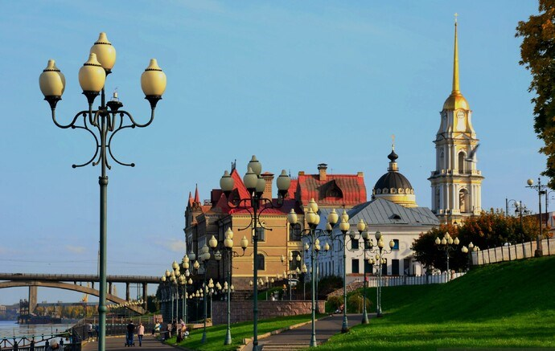
ДЕПАРТАМЕНТ ФИНАНСОВ
БЮДЖЕТ ДЛЯ ГРАЖДАН
итоги за 2024 год
к решению Муниципального Совета городского округа город Рыбинск от 29.05.2025 № 172
«Об исполнении бюджета городского округа город Рыбинск за 2024 год»

Slide 2
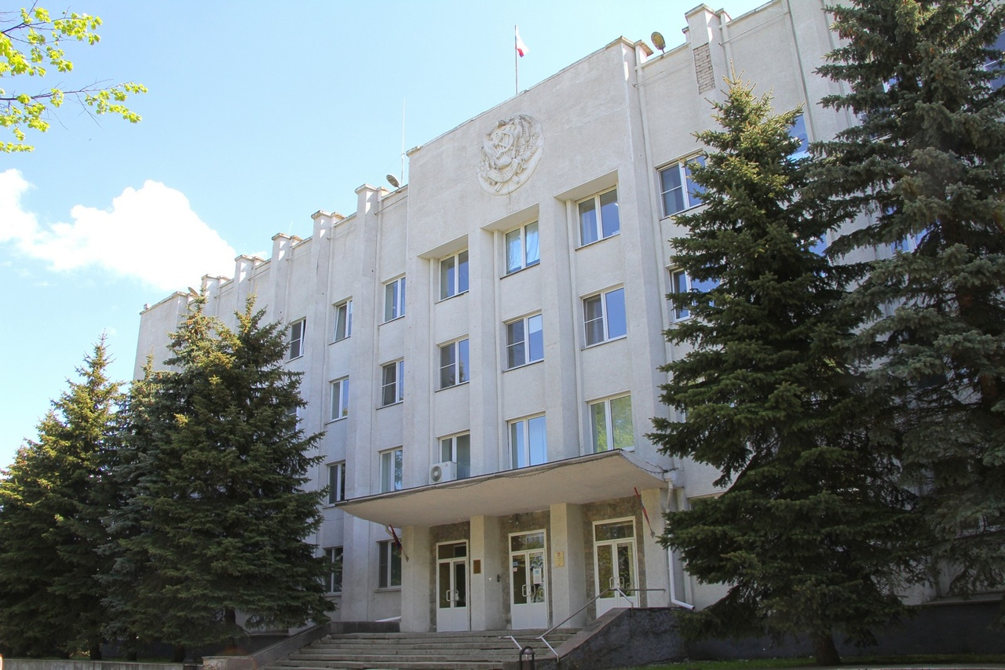
ДЕПАРТАМЕНТ ФИНАНСОВ
УВАЖАЕМЫЕ ЖИТЕЛИ ГОРОДА РЫБИНСКА!
Департамент финансов продолжает работу по обеспечению прозрачности и открытости бюджетного процесса в нашем городе. Предлагаем вашему вниманию презентацию «Бюджет для граждан», составленную на основе решения Муниципального Совета городского округа город Рыбинск от 00.00.2025 № 00
«Об исполнении бюджета городского округа город Рыбинск за 2024 год»,
в которой кратко и доступно изложены основные итоги работы за год.

Slide 3
Основные параметры бюджета города Рыбинска (млн руб.)
ДЕПАРТАМЕНТ ФИНАНСОВ
Наименование | Уточненный план на год | Исполнено за год | % испол- нения
Доходы всего | 8 519 | 8 554 | 100,4%
Собственные доходы | 2 831 | 2 784 | 98,3%
Безвозмездные поступления | 5 688 | 5 770 | 101,4%
Расходы | 8 519 | 8 540 | 100,2%
Дефицит бюджета(-), профицит (+) | 0 | +14
Объем муниципального долга на 01.01.2024, млн руб. | Объем муниципального долга на 01.01.2025, млн руб. | Темп роста, (+/-)
1 074 | 1 074 | 0%

Slide 4

ДЕПАРТАМЕНТ ФИНАНСОВ
Приоритетные направления деятельности
Департамента финансов по результатам 2024 года
Выполнение задач, сформулированных в указах Президента Российской Федерации
Повышение эффективности и результативности инструментов программно-целевого управления
Обеспечение сбалансированности и устойчивости бюджета городского округа (формирование бездефицитного бюджета)
Повышение информационной открытости и прозрачности бюджетного процесса
Создание условий для повышения качества предоставления муниципальных услуг
Повышение эффективности бюджетных расходов на основе их анализа и повышение ответственности получателей бюджетных средств за достижение поставленных целей
Повышение эффективности осуществления закупок товаров, работ и услуг для обеспечения муниципальных нужд
Обеспечение сбалансированности и устойчивости исполнения бюджета городского округа
Повышение качества финансового менеджмента главных распорядителей бюджетных средств
Департамент финансов является координатором действий всех субъектов бюджетного планирования – главных распорядителей бюджетных средств и администраторов доходов бюджета.

Slide 5
ДЕПАРТАМЕНТ ФИНАНСОВ
Динамика и структура исполнения бюджета по доходам
в сравнении с аналогичным периодом прошлого года (млн руб.)
 | 2023 год | 2024 год
ВСЕГО ДОХОДОВ | 8 375 | 8 554

Slide 6

ДЕПАРТАМЕНТ ФИНАНСОВ
Поступление налоговых и неналоговых доходов
в разрезе доходных источников (млн руб.)

Slide 7
3
ДЕПАРТАМЕНТ ФИНАНСОВ
Динамика безвозмездных поступлений в сравнении с аналогичным периодом прошлого года (млн руб.)
Дотация на выравнивание бюджетной обеспеченности, прочие дотации
Субсидии
Субвенции
Иные межбюджетные трансферты, прочие безвозмездные
Дотация на выравнивание бюджетной обеспеченности, прочие дотации
Субсидии
Субвенции
Иные межбюджетные трансферты, прочие безвозмездные
666
542
947
2 210
2023 г.
Факт
6 007
2024 г.
Факт
5 770
2 944
2 841
1 450
177

Slide 8
Основные результаты деятельности
Департамента финансов по увеличению доходного потенциала
3
ДЕПАРТАМЕНТ ФИНАНСОВ
Проведено 10 межведомственных комиссий по обеспечению поступлений доходов в бюджет, на которые были приглашены 21 организация, 4 индивидуальных предпринимателя, 30 физических лиц. В результате проведенной работы комиссии организации перечислили просроченной задолженности по налогам 36,2 млн руб., в том числе в бюджет города, 11,5 млн руб.
Приняли участие в 12 заседаниях межведомственной комиссии по урегулированию задолженности при Межрайонной ИФНС России №3 по Ярославской области
В целях привлечения граждан к уплате имущественных налогов проводилась информационная кампания.
Поступление в 2024 году 148 млн руб., с ростом к 2023 году на 20 млн руб.
Собственные доходы бюджета за 2024 год составили 2 784 млн руб. В сравнении с аналогичным периодом прошлого года объем собственных доходов вырос на 416 млн руб. или на 18%
Выполнен анализ состояния дебиторской задолженности, активизирована претензионная и исковая работа с неплательщиками
Дебиторская задолженность по собственным доходам в сравнении с данными на начало 2024 года сократилась на 12,9 млн руб.

Slide 9
Структура расходов бюджета (млн руб.)
4
ДЕПАРТАМЕНТ ФИНАНСОВ
Всего расходов - 8 540

Slide 10
Структура расходов бюджета по социальной сфере (млн руб.)
5
В сфере культуры по ЦБС проведено 3 947 мероприятий, число посетителей библиотек составило 441 048 человек; проведено показов в кукольном и Драматическом театрах 475, посетило мероприятий 99 583 зрителей
Предоставление услуг дошкольного образования 7 304 воспитанникам, услуг общего образования 19 771 учащимся, услуг дополнительного образования 6 811 обучающимся, услуг по спортивной подготовке 5 544 воспитанникам
Организация работы 47 лагерей с дневным пребыванием- посетило 4 474 ребенка, 3 загородных лагеря- отдохнуло 2 894 ребенка
Оказание мер социальной поддержки 14 010 гражданам
Всего расходов – 4 969

Slide 11
Структура расходов по городскому хозяйству (млн руб.)
6
ДЕПАРТАМЕНТ ФИНАНСОВ
Всего расходов – 3 052

Slide 12
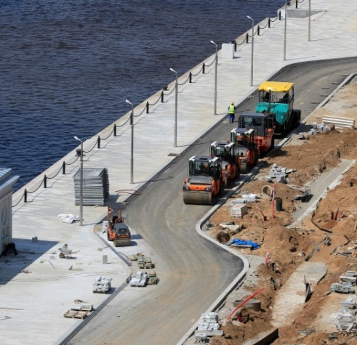


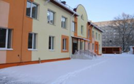
8
ДЕПАРТАМЕНТ ФИНАНСОВ
Структура расходов по адресной инвестиционной программе (млн руб.)
Благоустройство
ЖКХ
Физическая культура и спорт
Другие мероприятия
20 млн руб.
163 млн руб.
103 млн руб.
14 млн руб.
7%
54%
34%
5%
Всего расходов по АИП - 300
в т. ч. за счет бюджетов других уровней - 244

Slide 13
Динамика расходов бюджета по разделам (млн руб.)
ДЕПАРТАМЕНТ ФИНАНСОВ

Slide 14
ДЕПАРТАМЕНТ ФИНАНСОВ
Исполнение муниципальных программ (млн руб.)
Муниципальная программа «Развитие муниципальной системы образования в городском округе город Рыбинск» 3 630 Муниципальная программа «Обеспечение доступным и комфортным жильем населения городского округа город Рыбинск» 149 Муниципальная программа «Градостроительное развитие территорий городского округа город Рыбинск» 2 Муниципальная программа «Гражданское общество и открытая власть» 19 Муниципальная программа «Обеспечение общественного порядка и противодействие терроризму на территории городского округа город Рыбинск» 1 Муниципальная программа «Увековечение памяти погибших при защите Отечества» 1 Муниципальная программа «Развитие культуры в городском округе город Рыбинск» 432 Муниципальная программа «Развитие водохозяйственного комплекса городского округа город Рыбинск» 95 Муниципальная программа «Развитие физической культуры и спорта в городском округе город Рыбинск» 557 Муниципальная программа «Развитие туризма в городском округе город Рыбинск» 7 Муниципальная программа «Содействие развитию малого и среднего предпринимательства в городском округе город Рыбинск» 0,004 Муниципальная программа «Формирование современной городской среды на территории городского округа город Рыбинск» 228 Муниципальная программа «Развитие дорожного хозяйства городского округа город Рыбинск» 1 939 Муниципальная программа «Реализация молодежной политики в городском округе город Рыбинск» 39 Муниципальная программа «Энергоэффективность в городском округе город Рыбинск» 0,01

Slide 15
ДЕПАРТАМЕНТ ФИНАНСОВ
Исполнение муниципальных программ (млн руб.)
Муниципальная программа «Социальная поддержка населения городского округа город Рыбинск» 251 Муниципальная программа «Управление муниципальными финансами» 7 Муниципальная программа «Защита населения и территории городского округа город Рыбинск от чрезвычайных ситуаций, обеспечение безопасности на водных объектах» 25 Муниципальная программа «Создание условий для эффективного использования муниципального имущества» 81 Муниципальная программа «Повышение эффективности деятельности органов местного самоуправления» 59 Муниципальная программа «Переселение граждан из аварийного жилищного фонда в городском округе город Рыбинск» 88 Муниципальная программа «Благоустройство и озеленение территории городского округа город Рыбинск» 303 Муниципальная программа «Модернизация систем коммунальной инфраструктуры в городском округе город Рыбинск» 208 Муниципальная программа «Планирование и анализ социально-экономического развития, формирование благоприятной инвестиционной среды» 2 Муниципальная программа «Развитие системы отдыха, оздоровления и занятости детей и молодежи» 57
25
Муниципальных программ
ОБЩИЙ ОБЪЕМ ПРОГРАММНЫХ РАСХОДОВ
за 2024 год - 8 180
100%

Slide 16
ДЕПАРТАМЕНТ ФИНАНСОВ
Расходы бюджета по разделам на душу населения (тыс. руб.)
№ п/п | НАИМЕНОВАНИЕ | 2023 год (185 тыс. чел.) | 2024 год (172 тыс. чел.) | Темп прироста, (+/-, %)
 | ВСЕГО | 45 | 50
1 | ОБЩЕГОСУДАРСТВЕННЫЕ ВОПРОСЫ | 3 | 3 | 0%
2 | НАЦИОНАЛЬНАЯ БЕЗОПАСНОСТЬ И ПРАВООХРАНИТЕЛЬНАЯ ДЕЯТЕЛЬНОСТЬ | 0,1 | 0,1 | 0%
3 | НАЦИОНАЛЬНАЯ ЭКОНОМИКА | 11 | 12 | +9%
4 | ЖИЛИЩНО-КОММУНАЛЬНОЕ ХОЗЯЙСТВО | 5 | 6 | +20%
5 | ОХРАНА ОКРУЖАЮЩЕЙ СРЕДЫ | 0,5 | 0,3 | -40%
6 | ОБРАЗОВАНИЕ | 18 | 22 | +22%
7 | КУЛЬТУРА, КИНЕМАТОГРАФИЯ | 2 | 2 | 0%
8 | СОЦИАЛЬНАЯ ПОЛИТИКА | 4 | 2 | -50%
9 | ФИЗИЧЕСКАЯ КУЛЬТУРА И СПОРТ | 2 | 3 | +50%
10 | СРЕДСТВА МАССОВОЙ ИНФОРМАЦИИ | 0,06 | 0,08 | 33%
11 | ОБСЛУЖИВАНИЕ ГОСУДАРСТВЕННОГО И МУНИЦИПАЛЬНОГО ДОЛГА | 0 | 0 | 0%

Slide 17

5
ДЕПАРТАМЕНТ ФИНАНСОВ
Исполнение бюджета города на основе единства кассы и подведомственности расходов
В Департаменте финансов открыты 265 лицевых счетов 130 учреждениям
Проведено распоряжений о совершении казначейского платежа:
56 тысяч - в целях осуществления расходов муниципальных казенных учреждений и главных распорядителей бюджетных средств;
130 тысяч - в целях осуществления расходов муниципальных бюджетных (автономных) учреждений
Использовались временно свободные остатки денежных средств на счетах бюджета в качестве дополнительного источника временного кассового разрыва городского округа город Рыбинск Ярославской области, возникающих при исполнении бюджета

Slide 18
6
ДЕПАРТАМЕНТ ФИНАНСОВ
Составление ежеквартальных и годовых отчетов об исполнении бюджета
3 постановления об исполнении бюджета за первый квартал, полугодие и девять месяцев 2024 года
ОСНОВНЫЕ РЕЗУЛЬТАТЫ
Ежеквартальная отчетность об исполнении бюджета города (19 форм), годовая отчетность (33 формы) приняты от 12 ГРБС своевременно и в соответствии с требованиями бюджетного законодательства
1 решение муниципального Совета
об исполнении бюджета за 2023 год
Принята бухгалтерская отчетность от 7 ГРБС, имеющих 128 подведомственных муниципальных бюджетные и автономные учреждения
«Бюджет для граждан»
по исполнению бюджета за 2023 год и
по бюджету на 2025-2027 годы
подготовлены в целях информирования населения о бюджете города
Ежеквартальная бухгалтерская отчетность муниципальных бюджетных и автономных учреждений (32 формы), годовая отчетность (44 формы) приняты своевременно и в соответствии с требованиями законодательства

Slide 19
УРОВЕНЬ КАЧЕСТВА ФИНАНСОВОГО МЕНЕДЖМЕНТА
Итоги мониторинга качества финансового менеджмента за 2024 год
ДЕПАРТАМЕНТ ФИНАНСОВ
 | СВОДНЫЙ РЕЙТИНГ
 | главных распорядителей бюджетных средств по качеству финансового
 | менеджмента
Место в рейтинге | Наименование ГРБС | Рейтинговая оценка (R )
 | 2 | 3
1 | Департамент образования АГОГР ЯО | 423
2 | Департамент по социальной поддержке населения АГОГР ЯО | 411
3 | Управление культуры АГОГР ЯО | 398
4 | Департамент финансов АГОГР ЯО | 375
5 | МКУ "КСП ГОГР" ГОГР ЯО | 370
6 | Департамент ЖКХ, ТиС АГОГР ЯО | 369
7 | Департамент по ФК и С АГОГР ЯО | 364
8 | Муниципальный Совет АГОГР | 356
9 | Управление строительства АГОГР ЯО | 348
10 | Администрация АГОГР ЯО | 346
11 | Департамент имущественных и земельных отношений АГОГР ЯО | 335
12 | Департамент архитектуры и градостроительства АГОГР ЯО | 335
Оценка среднего уровня качества финансового менеджмента ГРБС ( MR) |  | 369
Департаментом финансов города Рыбинска проведен мониторинг качества финансового менеджмента в отношении главных распорядителей бюджетных средств бюджета городского округа за 2024 год по 8 направлениям в разрезе 27 показателей.

Slide 20


ДЕПАРТАМЕНТ ФИНАНСОВ
Способы участия граждан в публичном обсуждении бюджета города Рыбинска
Годовой отчет об исполнении бюджета публикуется в средствах массовой информации и выносится на публичные слушания в сроки, определенные бюджетным законодательством Российской Федерации.
Публичные слушания
по проекту годового отчета об исполнении бюджета городского округа город Рыбинск Ярославкой области за 2024 год
состоялись 11 марта
2025 года

